Slide 1
BackEnd
Fernanda Fretes

Slide 2

BackEnd - WebServer
Fernanda Fretes
Grandes aplicações, tem um personagem muito especial participando dos projetos.
O Banco de dados
Basicamente, como ele é um repositório onde guardamos os dados mais importantes da aplicação, através dele podemos fazer a gravação dos dados relevantes para a aplicação.

Slide 3
BackEnd - WebServer
Fernanda Fretes
Para fazer a comunicação de um programação backend, temos alguns pre-requisitos:
1 – ter uma banco de dados para fazer a comunicação, onde desejamos fazer o armazenamento. (mySql/ SQL Server/ Oracle....
2 – (opcional) Podemos contar com uma interface para a visualização e manipulação, como o workbench.
3 – ter a extensão desse banco na nossa lingaugem de programação

Slide 4
BackEnd - WebServer
Fernanda Fretes
3 – ter a extensão desse banco na nossa linguagem de programação
No terminal, digite:
pip install mysql-connector-python

Slide 5
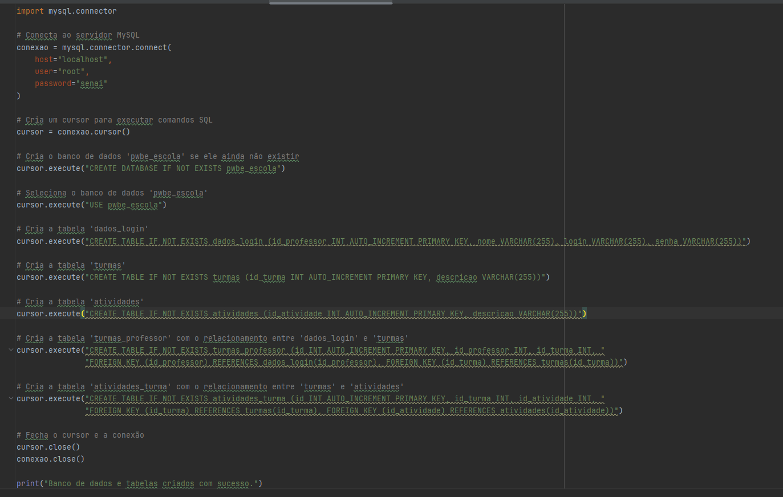
BackEnd - WebServer
Fernanda Fretes
OBS Só coloquei na linha de baixo para a visualização, mas e uma linha corrida

Slide 6
BackEnd - WebServer
Fernanda Fretes
Fazendo a importação do mysql.conector
Estabeleço uma comunicação, através de alguns critério de acesso (servidor, login e senha)
Atribuo a variável cursor a manipulação dos itens necessário para a comunicação.
Crio um novo database (PWBE) caso ele já na exista no meu schema.
Peço que ele seja utilizado;

Slide 7
BackEnd - WebServer
Fernanda Fretes
Crio a tabela dados_login para armazenar os dados do login
Crio uma tabela chamada turmas
Crio uma tabela chamada atividade.
Crio uma tabela armazena as turmas de um processor
Crio uma tabela de armazena as atividades de uma turma
E depois fecho essa comunicação.

Slide 8
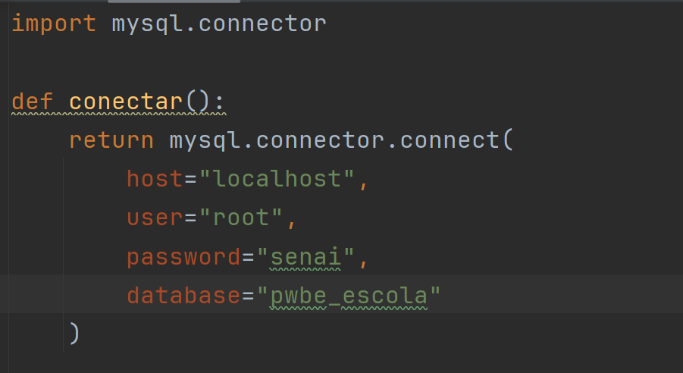
BackEnd - WebServer
Para que sempre seja possível manipular o banco de dados, é interessante que tenhamos um arquivo de conexão que possamos importar na aplicação.
Fernanda Fretes

Slide 9
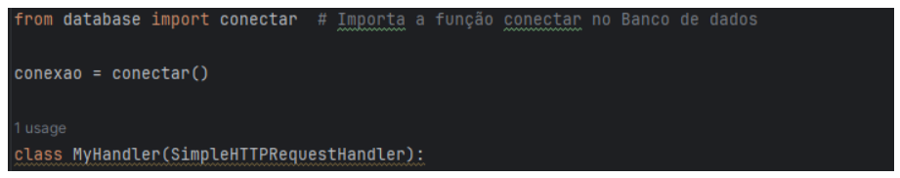
BackEnd - WebServer
Para que tenhamos o histórico de todas as nossas funcionalidades, vamos criar mais uma “main” com nosso projeto até agora e vamos criar um “main2”, para as novas funcionalidades.
E vamos importar a nosso arquivo de conexão.
Fernanda Fretes

Slide 10
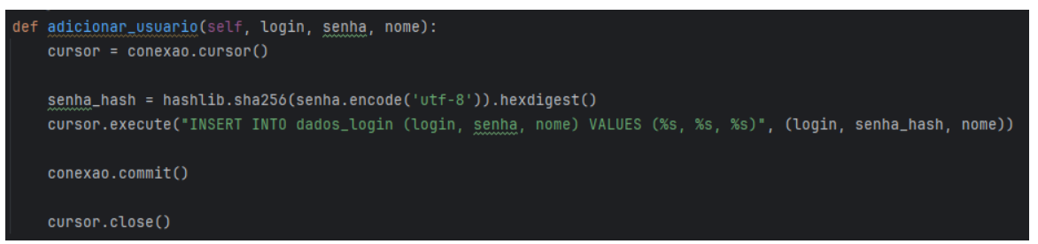
BackEnd - WebServer
Na nossa função de Adicionar usuário, estávamos armazenando os logins em arquivos TXT, mas seria interessante que salvássemos num banco dados, considerando essa função.
Alterar a função “adicionar_usuário”
Fernanda Fretes

Slide 11
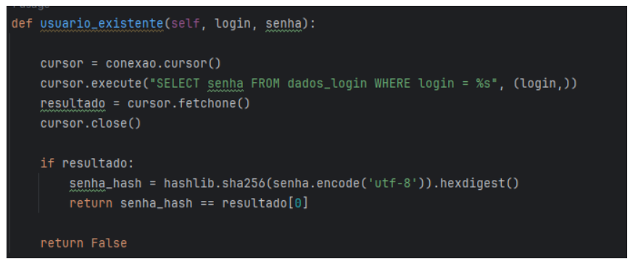
BackEnd - WebServer
Se gravamos nossos dados agora em banco para fazer a validação se um usuário está ou não cadastrado na aplicação, precisamos conferir nele
Na função usuário existente, também serão que ser feito ajustes.
Fernanda Fretes

Slide 12
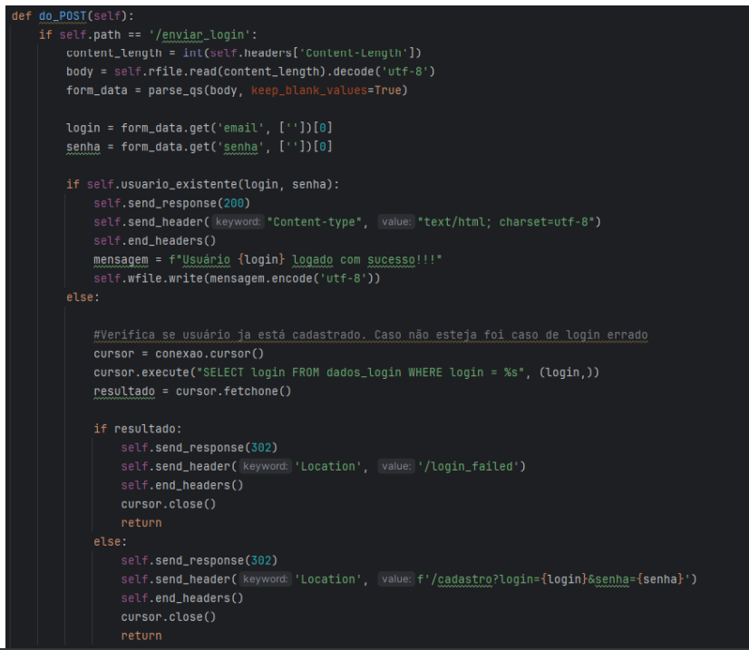
BackEnd - WebServer
Fernanda Fretes
No do_POST, também devemos fazer a conferência agora pelo banco de dados

Slide 13
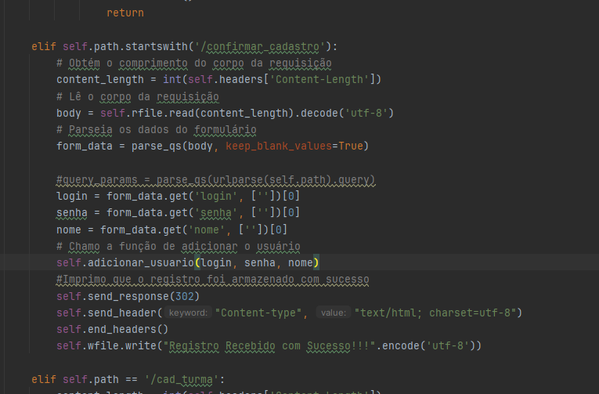
BackEnd - WebServer
Fernanda Fretes
No do_POST quando acessado o confirmar_cadastro também devemos fazer chamada pela função

